Slide 1
JQUERY
SELECTORES

Slide 2
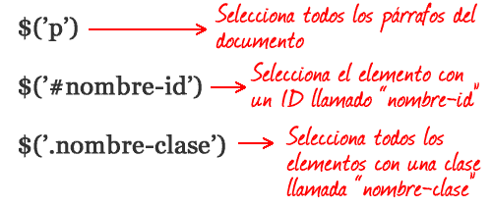
$(‘selector’)

Slide 3
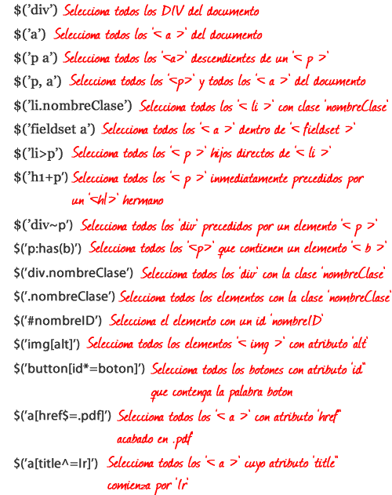
Selectores CSS

Slide 4
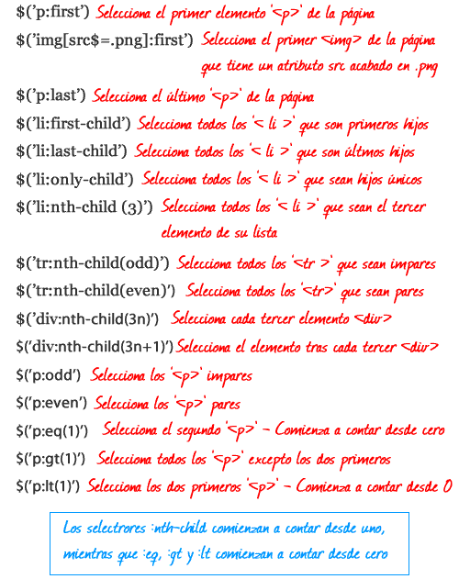
Selectores propios de jQuery
Selectores Posicionales
Estos selectores están basados en las relaciones posicionales entre elementos

Slide 5
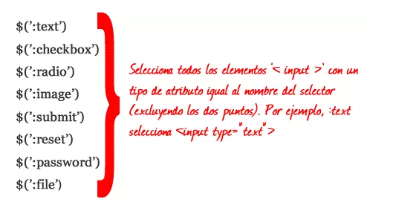
Selectores de Formularios
Cuando trabajemos con formularios jQuery nos ofrece una serie de selectores propios que nos permiten seleccionar de manera sencilla el elemento preciso

Slide 6
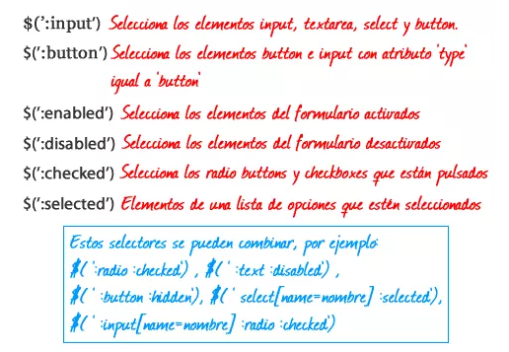

Slide 7
Filtros
Son aquellos que concretan una selección de elementos ya realizada aplicando una selección adicional que limita la selección anterior (por ejemplo, hemos seleccionado previamente todos los elementos div y ahora queremos sólo el cuarto div de esa selección).
El filtro .not()
.not() lo utilizaremos siempre que queramos seleccionar aquellos elementos que no cumplen con un determinado filtro situado dentro de los paréntesis del .not(). Por ejemplo, si queremos añadir un borde a aquellos divs que no tengan un fondo verde o azul
$("div").not(".verde, #azul").css("border-color", "red");
Primero selecciona todos los div del documento y luego selecciona aquellos que no tengan la clase ‘verde’ ni el div ‘azul’ y les aplica el estilo correspondiente de CSS.

Slide 8
El filtro .filter()
Otra manera de filtrar una selección de elementos es reducirla a aquellos que sí cumplen con un filtro adicional, y lo hacemos a través de .filter()
Por ejemplo, si queremos cambiar el color de fondo de todos los divs y después poner un borde alrededor de sólo los que tienen la clase ‘centro’
$("div").css("background", "#c8ebcc")
.filter(".centro")
.css("border-color", "red");
Vamos a aplicar la clase ‘imagen’ a todas las imágenes de un documento, luego vamos a filtrar sólo las que tienen un alt que contenga la palabra ‘importante’ y sólo a esas les vamos a aplicar la clase ‘borde’ (para poder luego aplicarlas un borde a través de CSS o de jQuery
$('img').addClass('imagen').filter('[alt*=importante]').addClass('borde');

Slide 9
Pero lo que hace a filter() realmente potente es que podemos incluir una función como parámetro del mismo, por ejemplo
$("div").css("background", "#b4b0da")
.filter(function (index) {
return index == 1 || $(this).attr("id") == "cuatro";
})
.css("border", "3px double red");
Aplica un color de fondo a todos los div del documento y luego filtra con una función (si ponemos como parámetro de la función index tendremos un índice que nos valdrá como contador y que empieza a contar desde cero) el segundo div (el que tiene índice 1) y el div con el id “cuatro” para aplicarles luego un borde rojo de 3px. A través de la función iremos div a div en un bucle devolviendo los que cumplen la condición:

Slide 10
El filtro .slice(comienzo, final)
Hay ocasiones en las que queremos obtener una porción de una determinada selección de elementos basada en la posición de estos elementos dentro de la selección realizada. Entonces utilizamos .slice(), que creará una nueva selección. Admite dos parámetros, un número que indica el inicio (empezando por cero) donde vamos a realizar el corte y otro que indica el final no incluído. Este último valor es opcional.
$('p').slice(2,3);
El primer número (donde se empieza a cortar la selección inicial) es un dos porque se empieza a contar desde cero: 0, 1, 2 es decir, empezamos a contar por el tercer elemento. Para el final no incluído pone 3, es decir el cuarto elemento (0,1,2,3) por lo que de todos los p del documento solo se selecciona el tercero.

Slide 11
El filtro .eq()
Reduce el grupo de elementos seleccionados a un elemento único. Su argumento (lo que va entre los paréntesis) es la posición del elemento dentro del grupo de elementos previamente seleccionados (que puede ser un número entre 0 y la longitud completa del número de elementos menos uno, al haber empezado en cero).
Cambiar el color de fondo del div con índice 2
$("div").eq(2).addClass("azul");

